Slide 1
Профессиональные стандарты
в сфере общего образования
Педагога ( учителя, воспитателя)
Приказ Минтруда РФ от 18.11..2013, № 544н
Педагога-психолога,
Приказ Минтруда РФ от 24.07.2015, № 514н
Педагога дополнительного образования детей и взрослых,
приказ Минтруда РФ от 8.09.2015. № 613н
Специалист в области воспитания,
Приказ Минтруда РФ от 10.01.2017 №10н

Slide 2
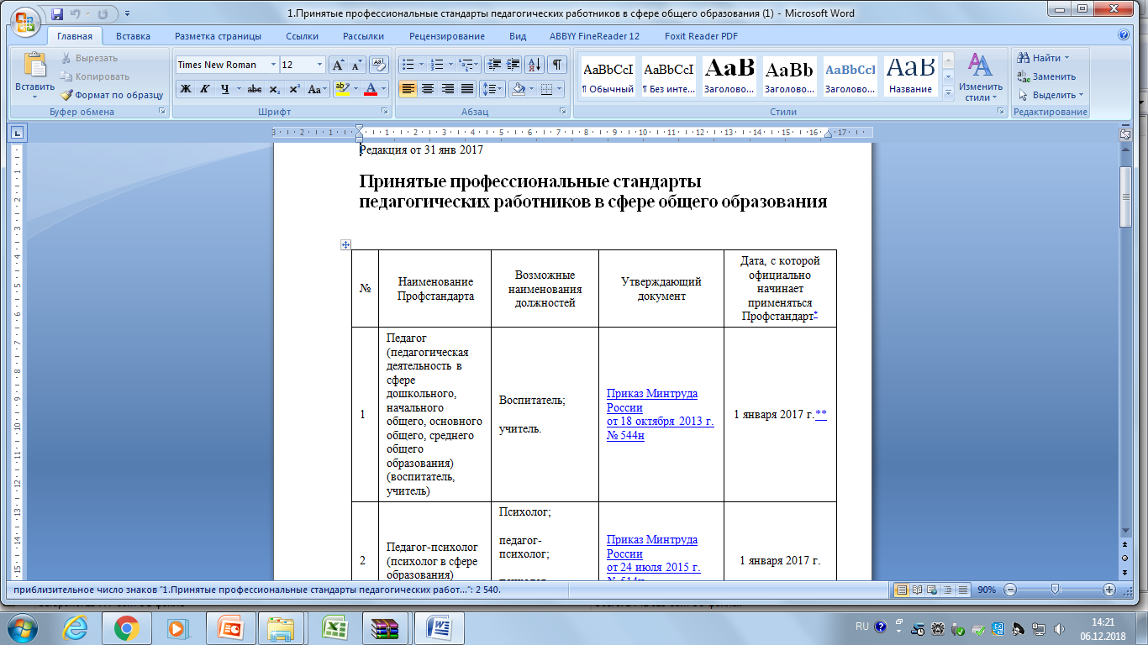
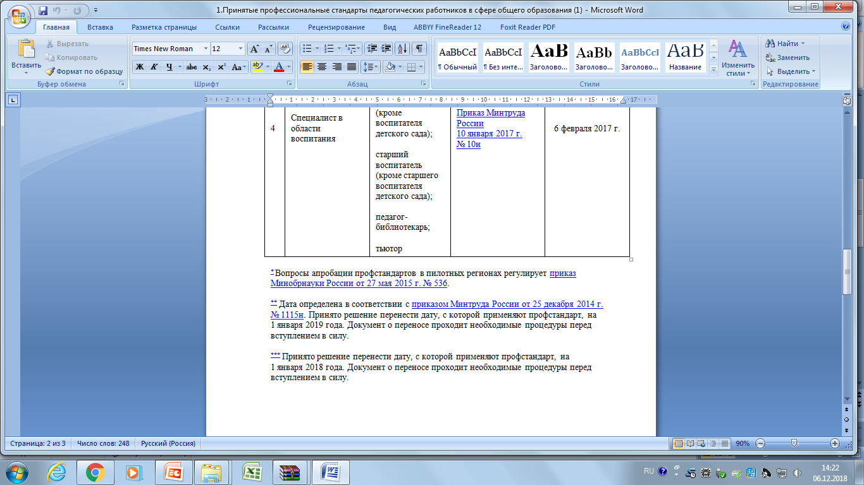

Slide 3
Профессиональные стандарты
в сфере общего образования
Педагога-психолога,
Приказ Минтруда РФ от 24.07.2015, № 514н
Применяется с 1.01.2017г
Специалист в области воспитания,
Приказ Минтруда РФ от 10.01.2017 №10н
Применяется с 6.02.2017г
Педагог дополнительного образования,
Приказ Минтруда РФ от 8.09.2015 №613н
Применяется с 1.01.2018

Slide 4
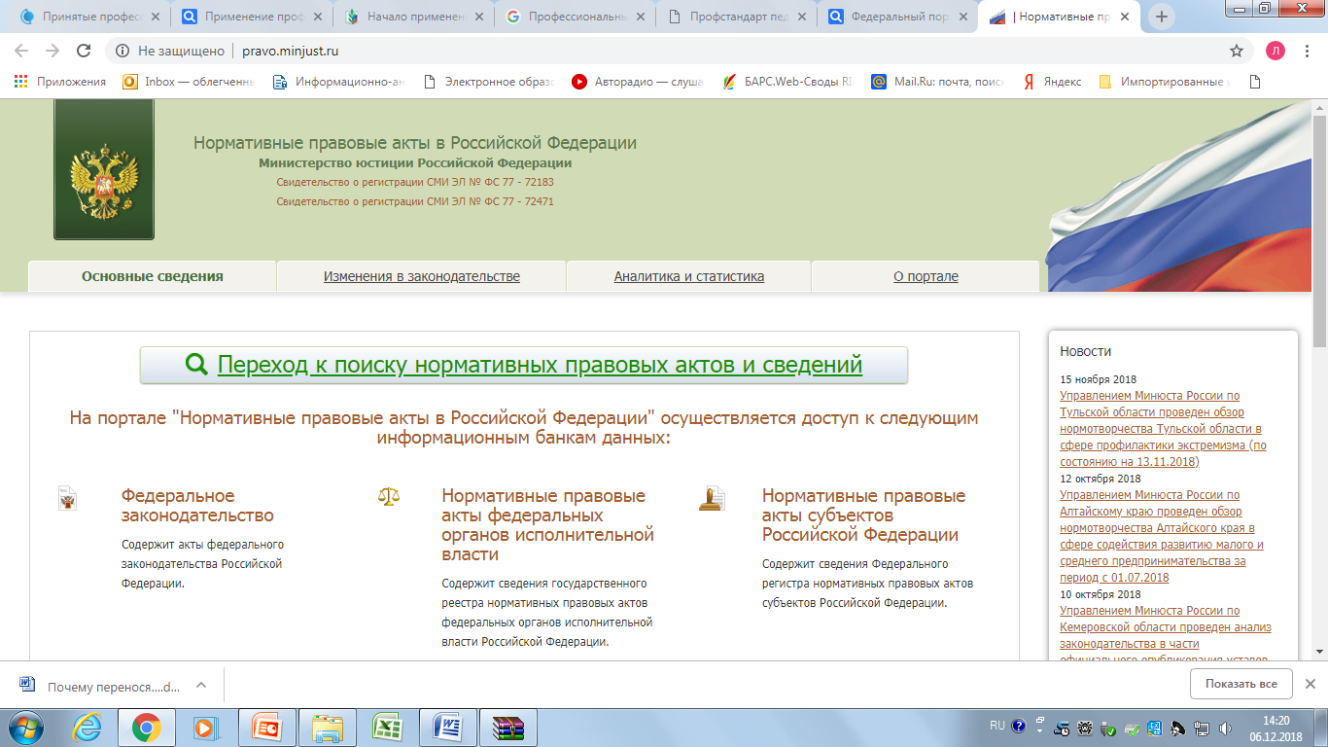
Федеральный портал проектов нормативных правовых актов
Педагога ( учителя, воспитателя)
Приказ Минтруда РФ от 18.11..2013, № 544н
Приостановлено действие с 30.03.2017 по 1.09.2019

Slide 5
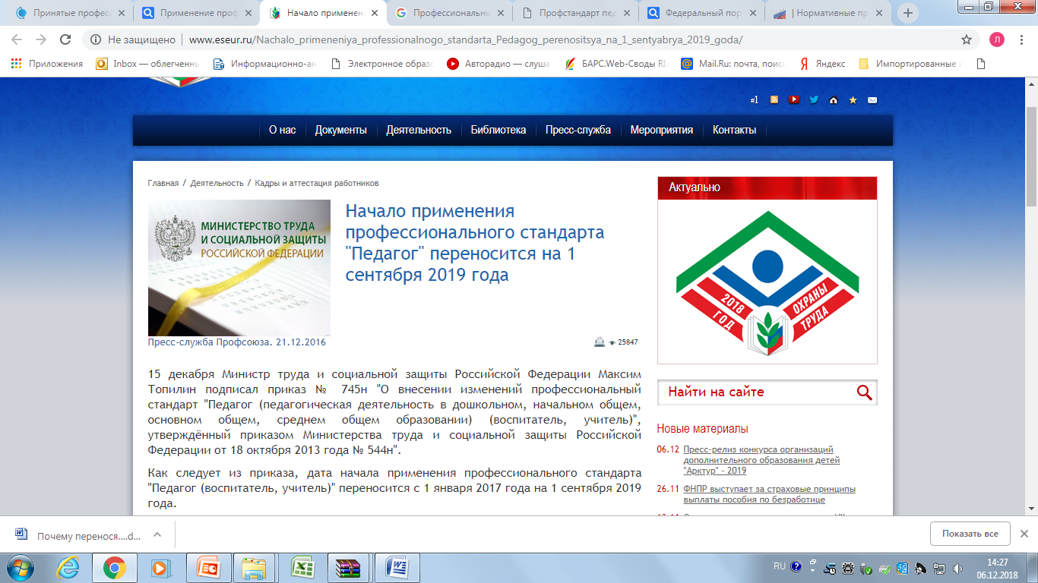

Slide 6
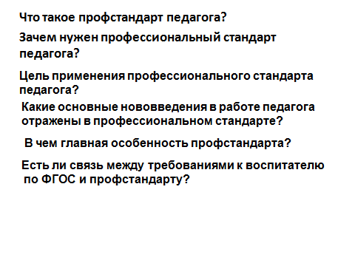

Slide 7
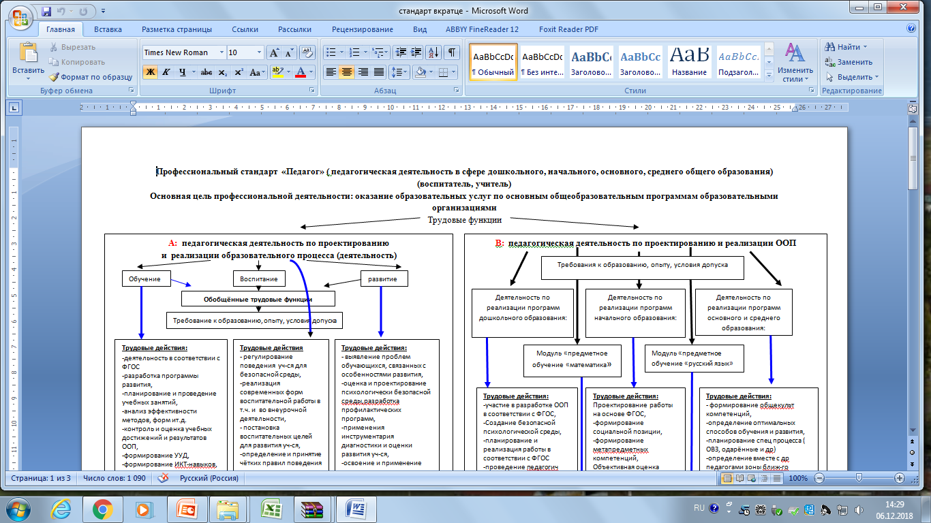

Slide 8
ДЕЯТЕЛЬНОСТЬ
ТРУДОВЫЕ ДЕЙСТВИЯ
НЕОБХОДИМЫЕ УМЕНИЯ
НЕОБХОДИМЫЕ ЗНАНИЯ
ДРУГИЕ ХАРАКТЕРИСТИКИ
Соблюдение правовых, нравственных,
этических норм и профессиональной этики.

Slide 9
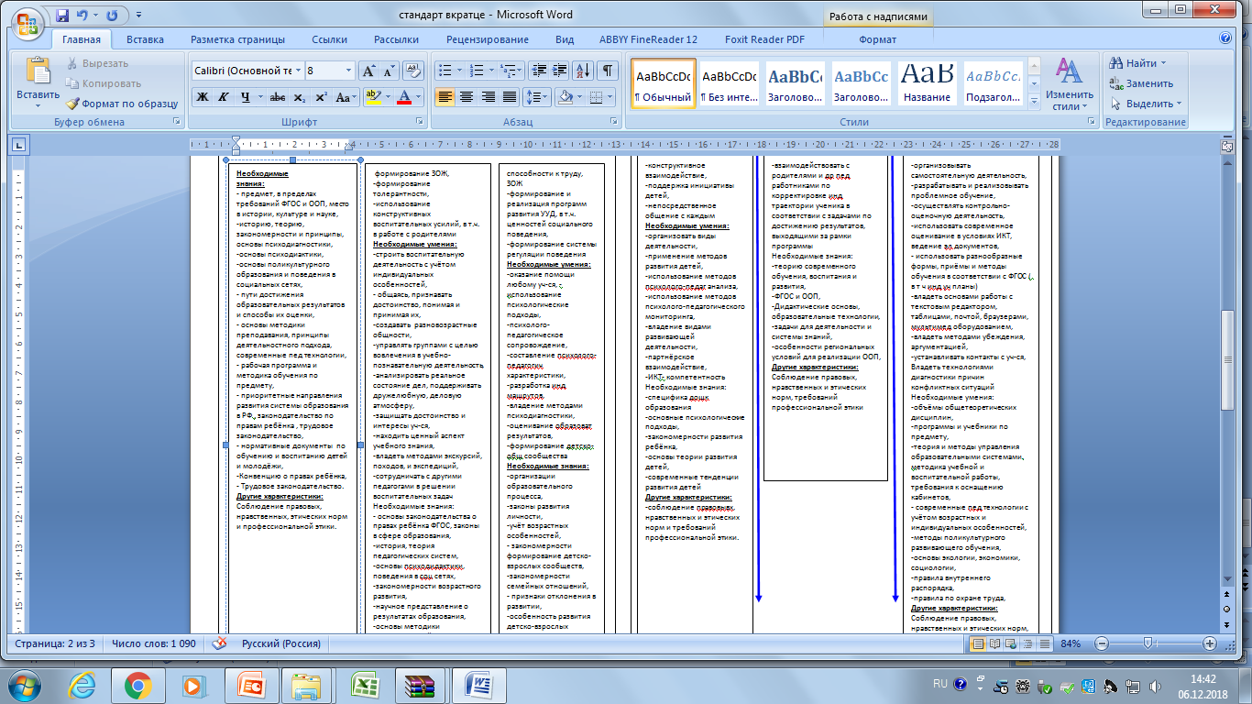
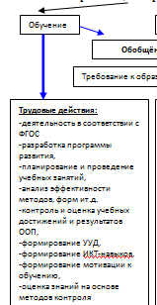
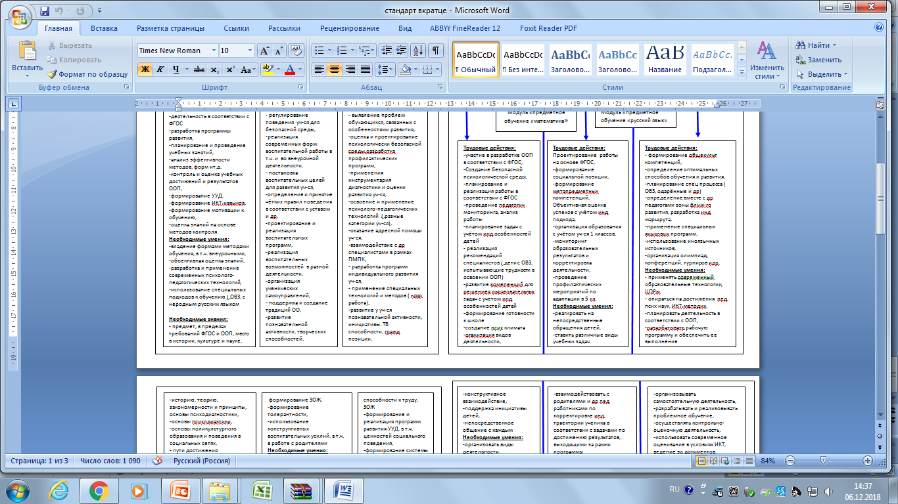
ОБУЧЕНИЕ

Slide 10
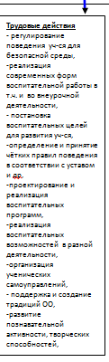
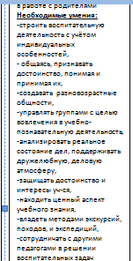
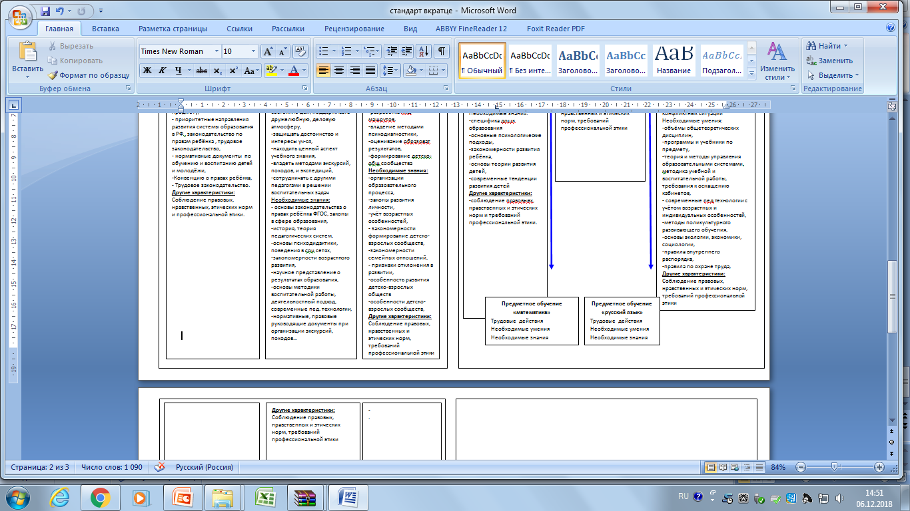
ВОСПИТАНИЕ

Slide 11
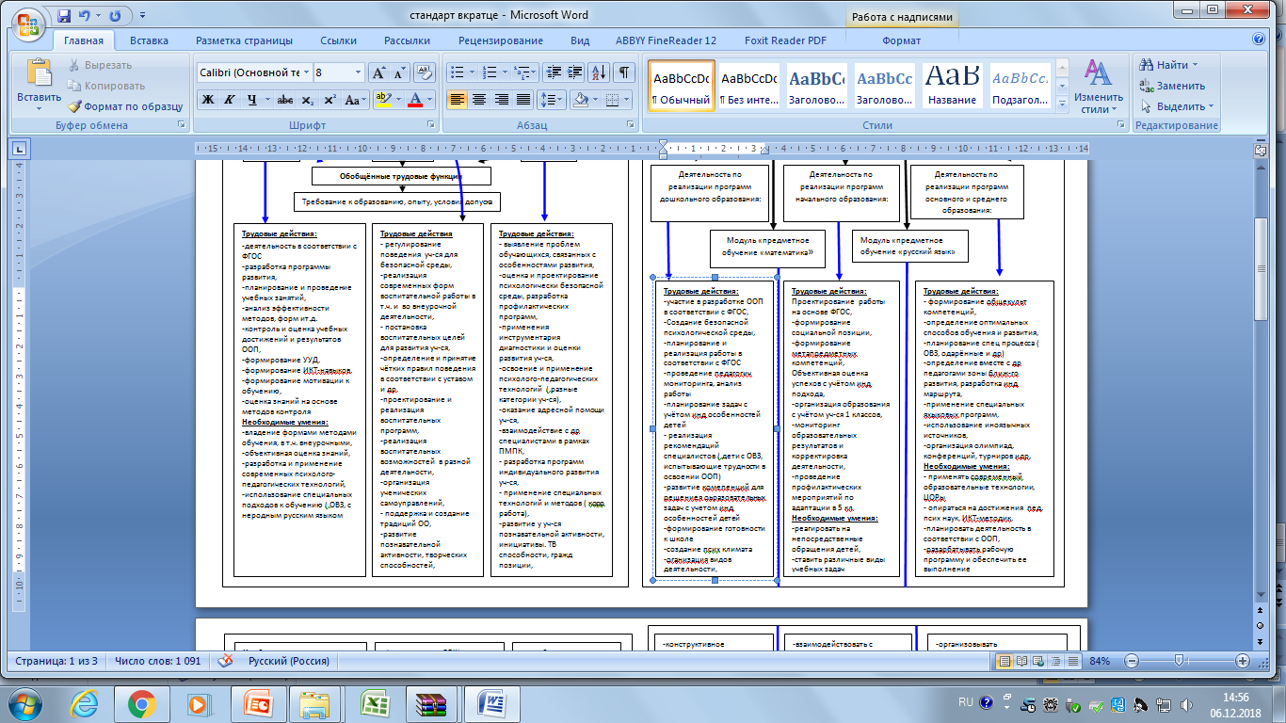
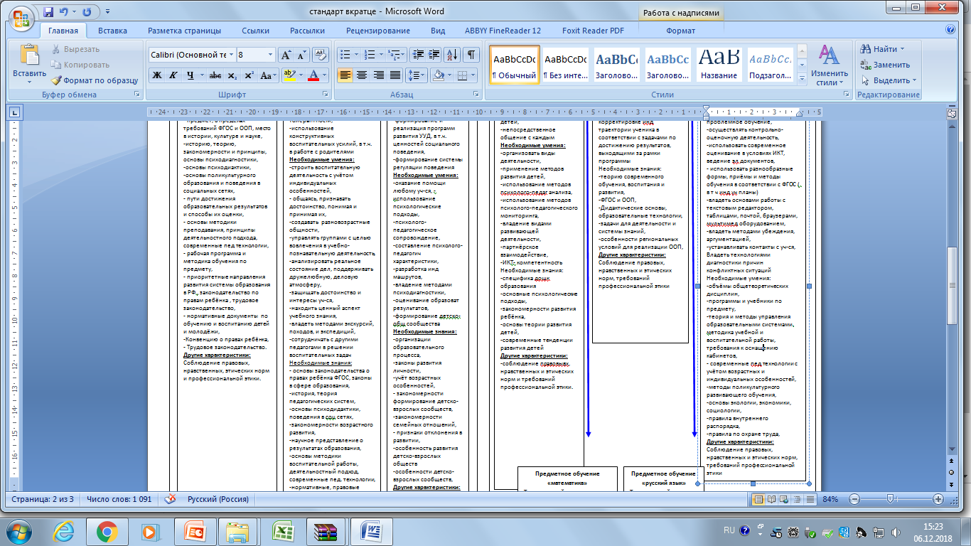
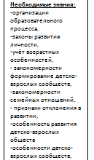
РАЗВИТИЕ

Slide 13
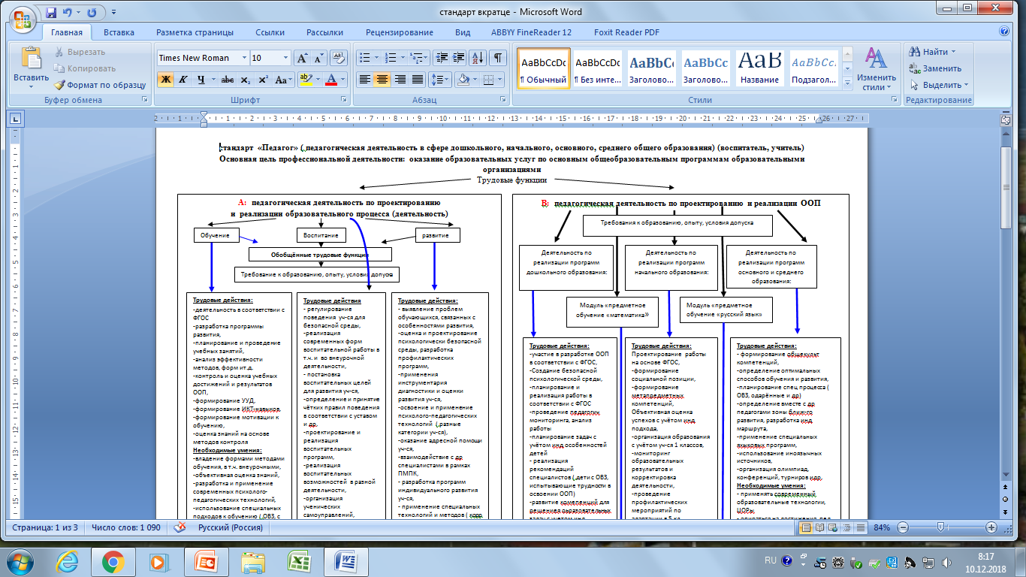

Slide 14
Трудовые действия:
Участие в разработке ООП в соответствии с ФГОС,
Участие в создании безопасной и психологически комфортной образовательной среды…,
Планирование и реализация образовательной работы в группе детей раннего и /или
дошкольного возраста в соответствии ФГОС,
Организация и проведение мониторинга освоения детьми ООП,
Участие в планировании и корректировке образовательных задач совместно
с психологом и др специалистами с учётом инд. особенностей,
Реализация педагогических рекомендаций специалистов, в освоении программы
детьми, испытывающими трудностями и с детьми с ОВЗ,
Развитие профессионально значимых компетенций для решения задач
с учётом индивидуальных особенностей,
Формирование психологической готовности к школьному обучению,
Создание позитивного психологического климата (доброжелательных отношений
между детьми: национально культурные, религиозные, социальные, дети с ОВЗ),
Организация конструктивного взаимодействия детей в разных видах деятельности,
Активное использование недирективной помощи и поддержка детской инициативы
и самостоятельности,
Организация образовательного процесса на основе непосредственного общения
с каждым ребёнком и учетом его образовательных потребностей

Slide 15
Необходимые умения:
Организовывать виды деятельности: предметная, познавательная-исследовательская, игра (ролевая, режиссёрская, с правилом), продуктивной, конструирование, создание возможностей для развития,
Применять методы физического, познавательного и личностного развития,
Использовать методы и средства психолого-педагогического мониторинга ,
Владеть видами развивающих деятельностей дошкольника,
Выстраивать партнёрское взаимодействие с родителями для решения образовательных задач, использовать методы для их психолого-педагогического просвещения,
Владеть ИКТ-компетентностями, необходимыми и достаточными для планирования, реализации и оценки образовательной работы с детьми

Slide 16
Необходимые знания:
Специфика дошкольного образования и особенностей организации работы
с детьми раннего и дошкольного возраста,
Основные психологические подходы: культурно-исторический, деятельностный
и личностный; основы дошкольной педагогики, включая классические системы
дошкольного воспитания,
Общие закономерности развития ребёнка в раннем и дошкольном возрасте,
Особенности становления и развития детских деятельностей в раннем и
дошкольном возрасте,
Основы теории физического, познавательного и личностного развития детей
раннего и дошкольного возраста,
Современные тенденции развития дошкольного образования.

Slide 17
Знаем, умеем и выполняем
Знаем, умеем, выполняем,
но необходима доработка,
корректировка
Не владеем совсем
или владеем не в полной мере.
Необходимо (курсы, самообразование по направлениям, практика)
для овладения .

Slide 18
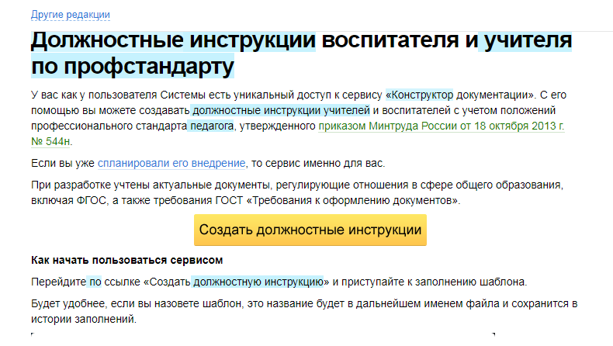

Slide 19
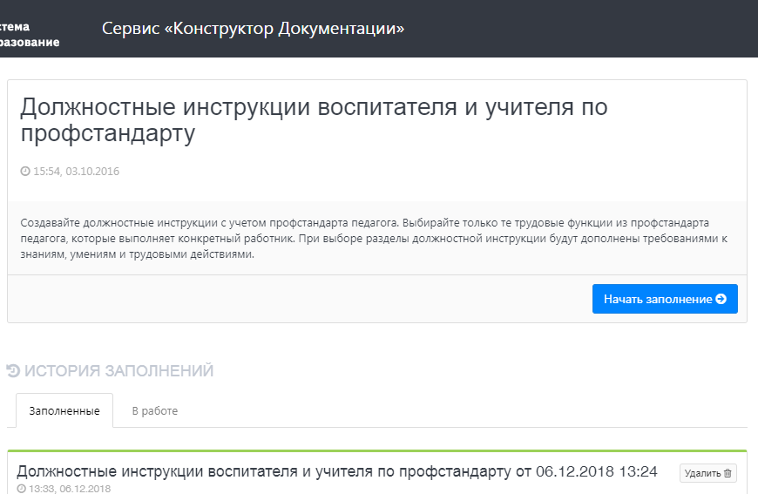

Slide 20
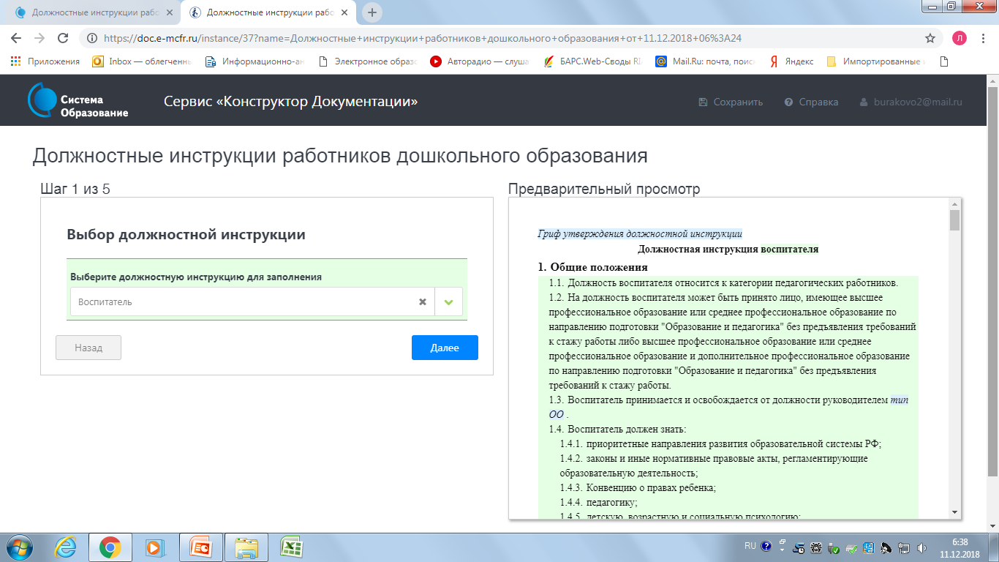

Slide 21
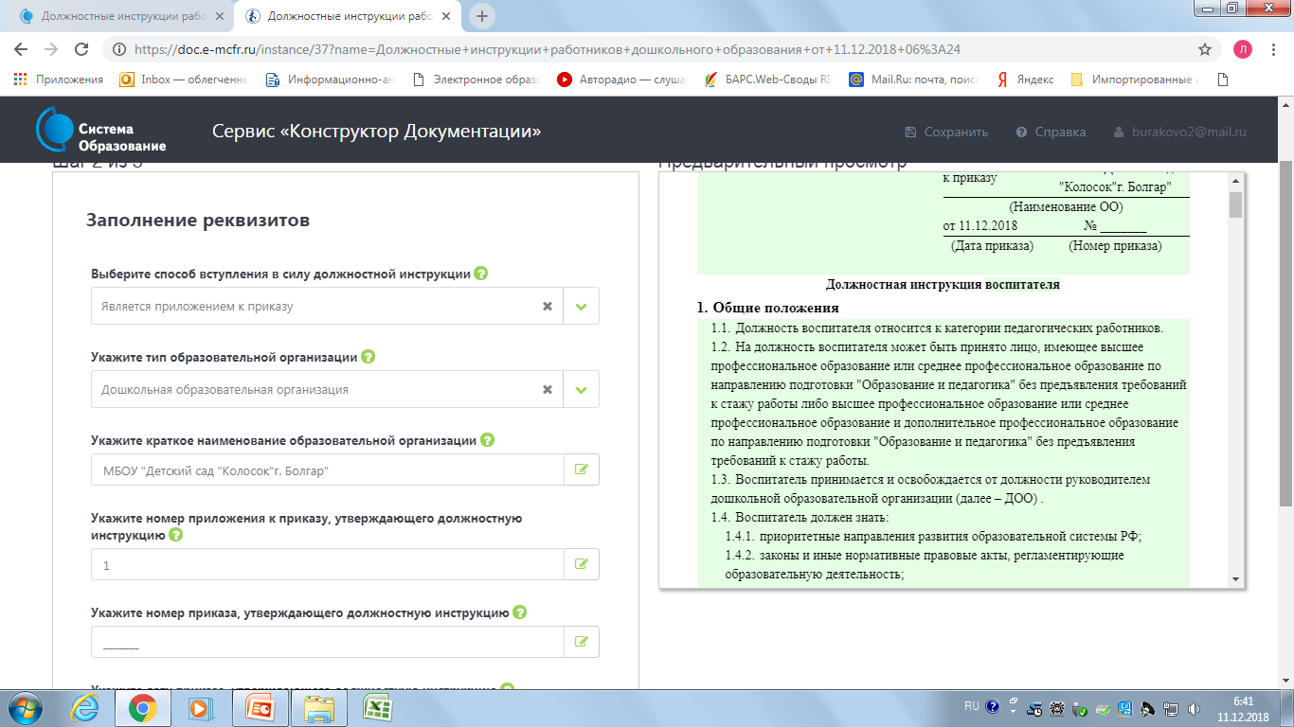

Slide 22
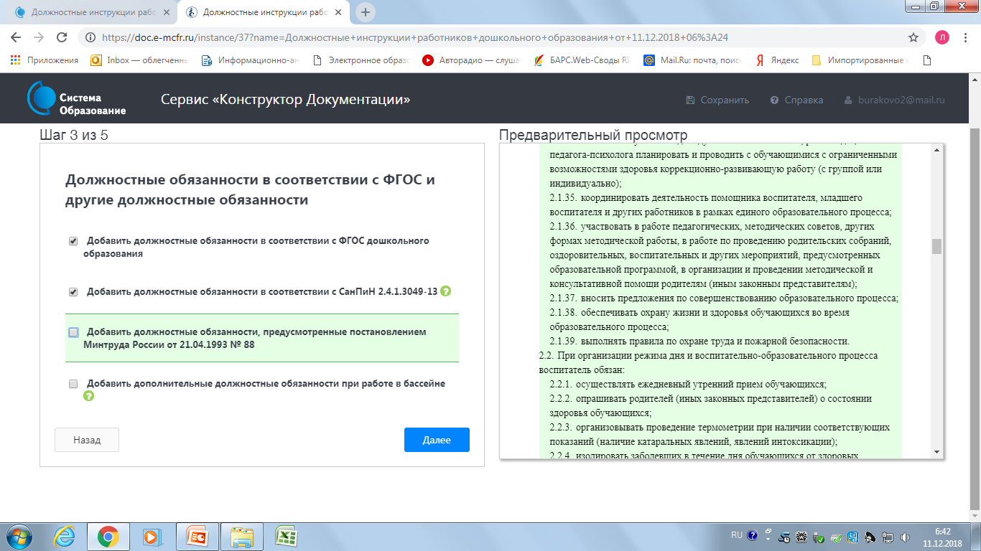

Slide 23
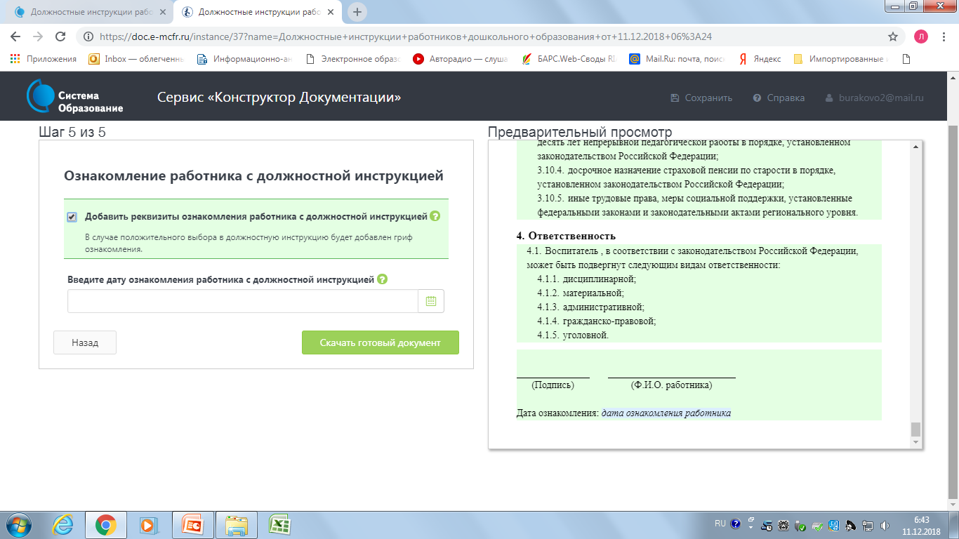

Slide 24
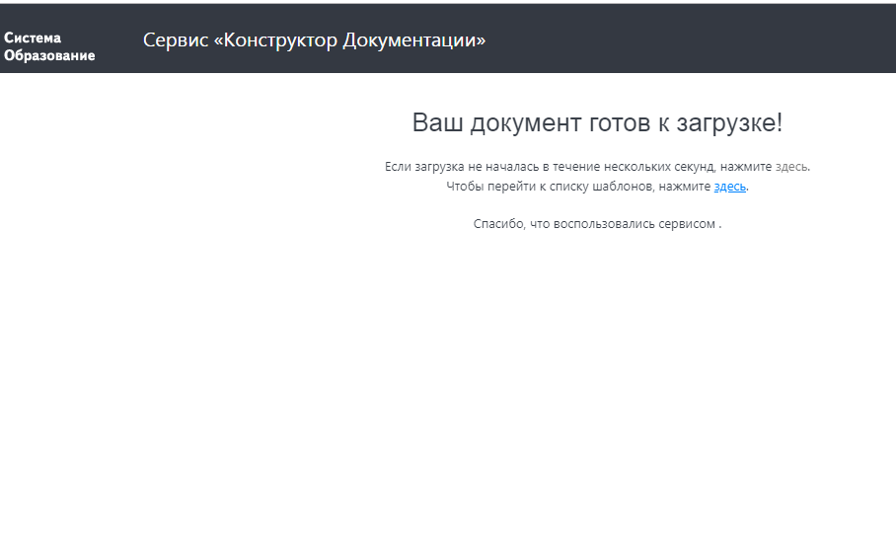

Slide 25
